Slide 1
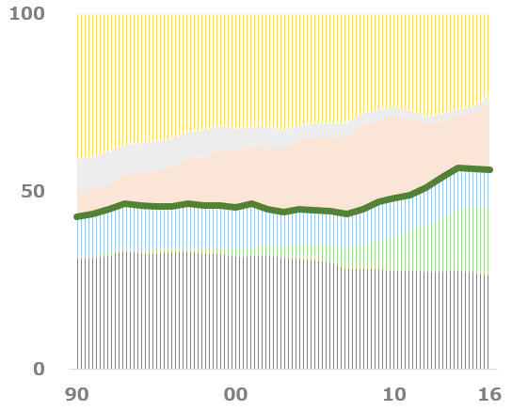
(%)
石炭
23%
26%
32%
41%
天然ガス
56%
（非化石）
水力
再エネ（水力以外）
原子力
(年)

